Slide 1
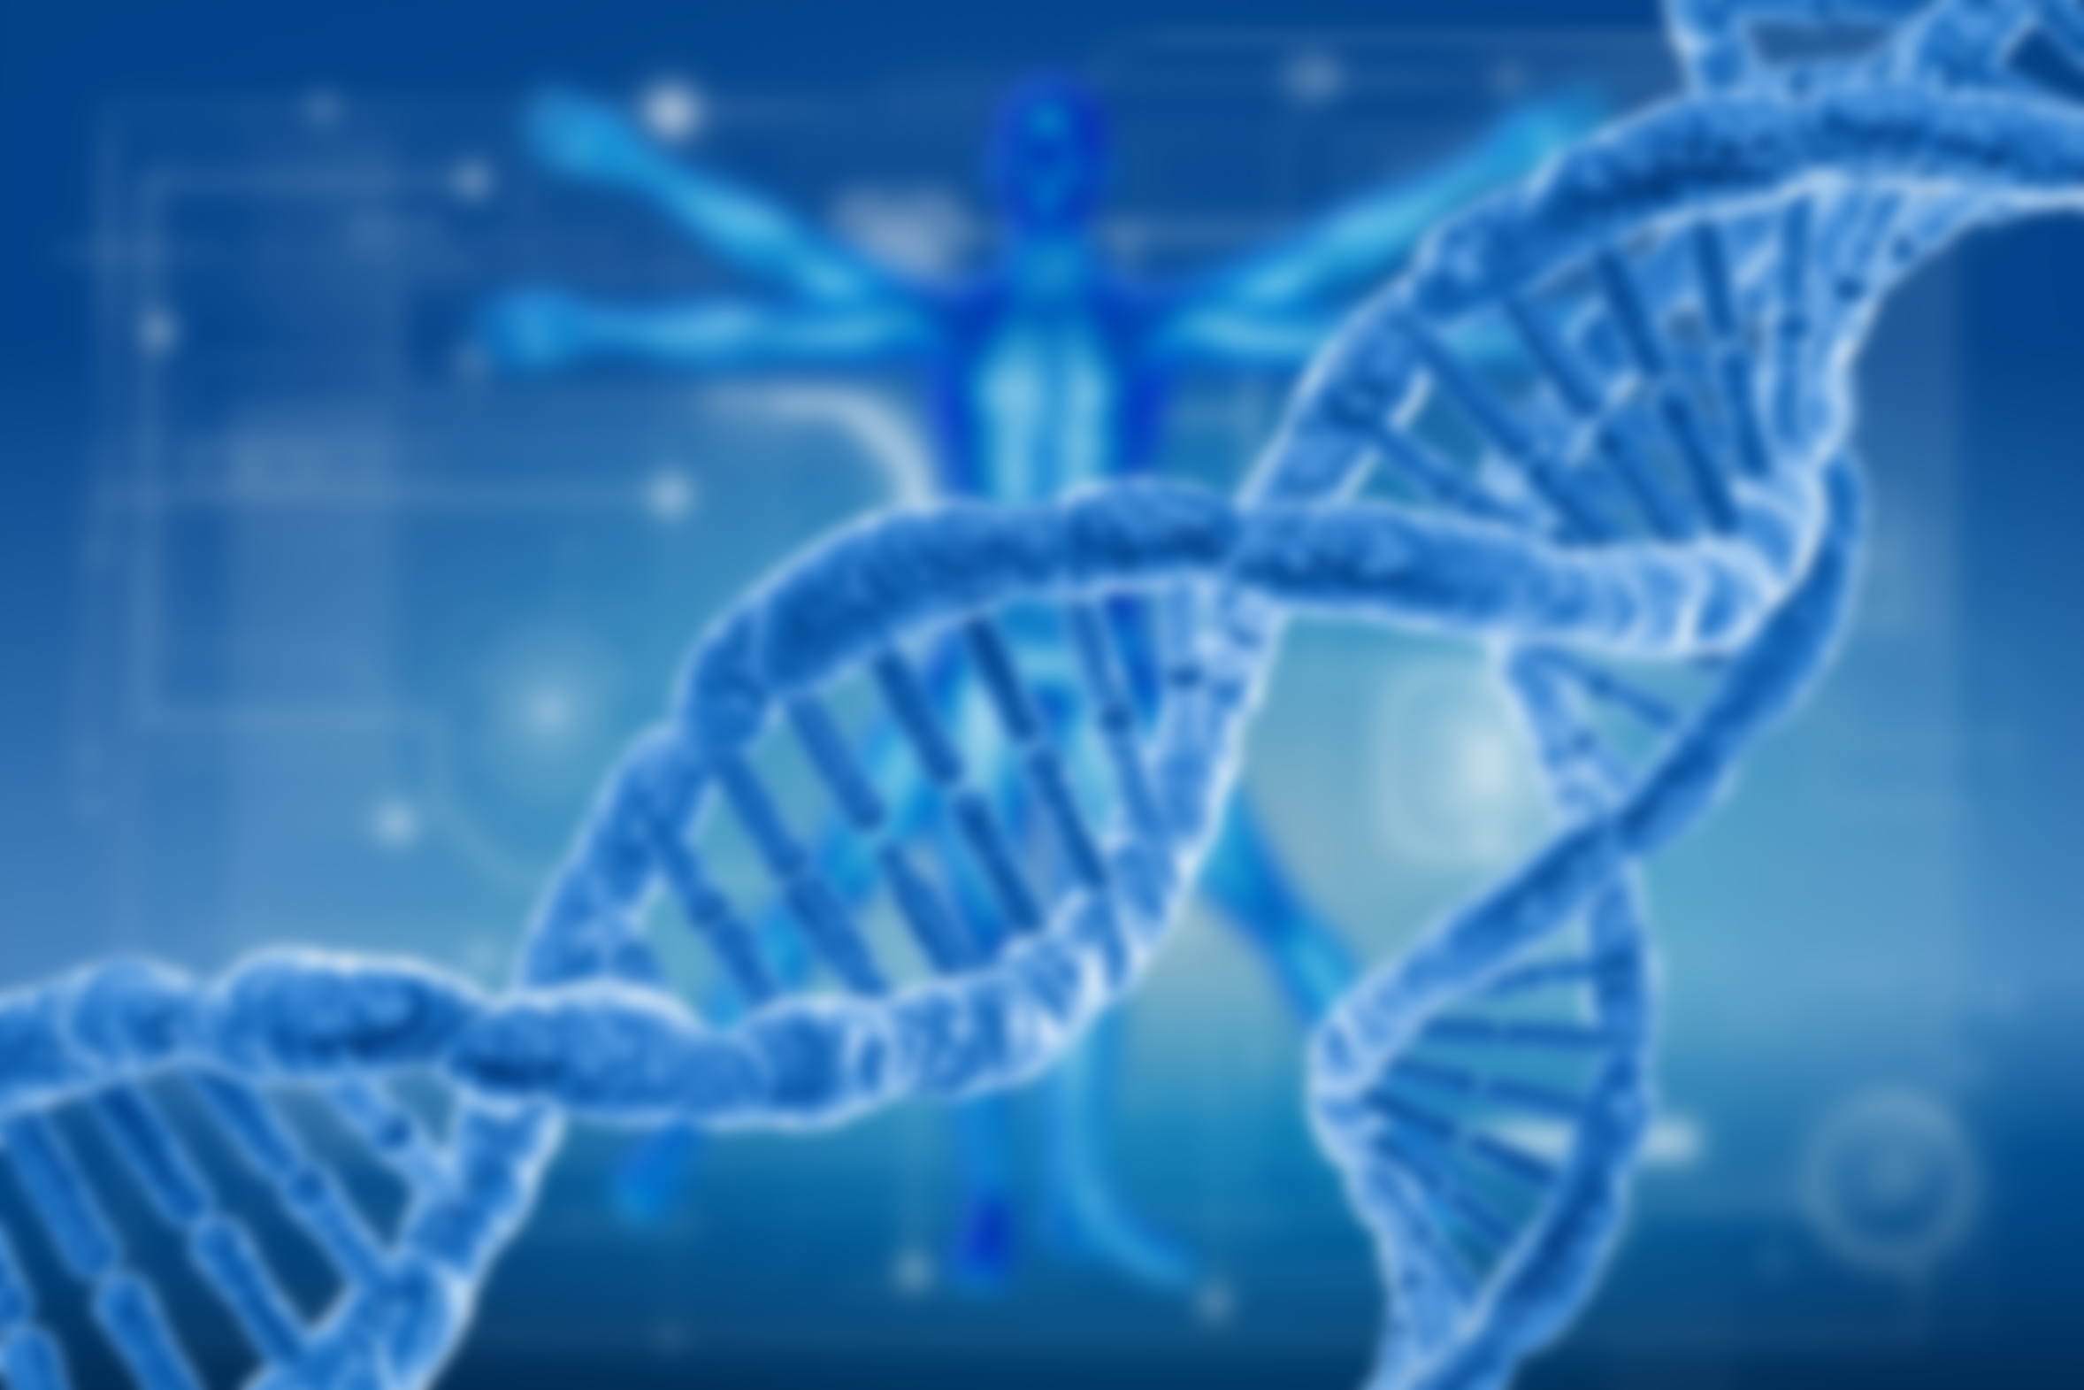

Создание модели машинного обучения и сервиса, определяющих генетические расстройства, в рамках прохождения курса
"My First Data Project 2: от идеи к продукту"
Д.А. Россихин
«О геномах и генетике»

Slide 2
Цели и задачи работы
Задача:
классификация генетических расстройств на основании данных, содержащих медицинскую и гендерную информацию о детях с генетическими нарушениями
Исходные данные:
датасет.csv размером 22083 х 45 и типами данных форматов float64 object

Slide 3
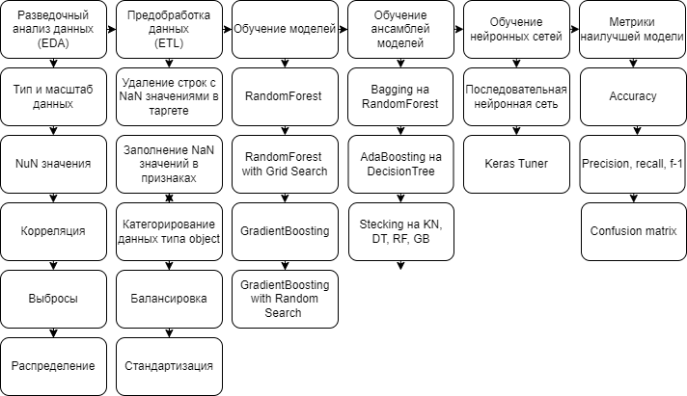
Pipline

Slide 4
Exploratory Data Analysis
присутствуют пустые NuN значения;
float64, object;
object > 80%;
отсутствие значимых корреляций;
отсутствие выбросов;
отсутствие значимых смещений в распределении.

Slide 5
Extract, Transformer, Load
удаление фич ‘Patient ID’, ‘Patient Name’…;
удаление строк с пустыми значениями в таргете;
перевод значений ‘No record’, ‘None’… в NaN;
заполнение NaN: object – freq, float64 – mean;
LabelEncoder таргета;
StandartScaler фич;

Slide 6
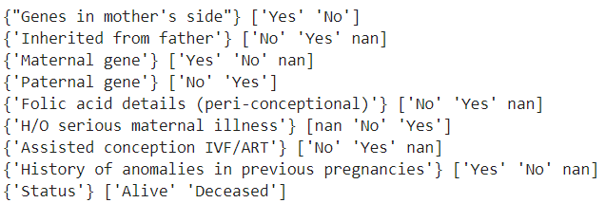
Extract, Transformer, Load
категорирование в бинарное множество

Slide 7
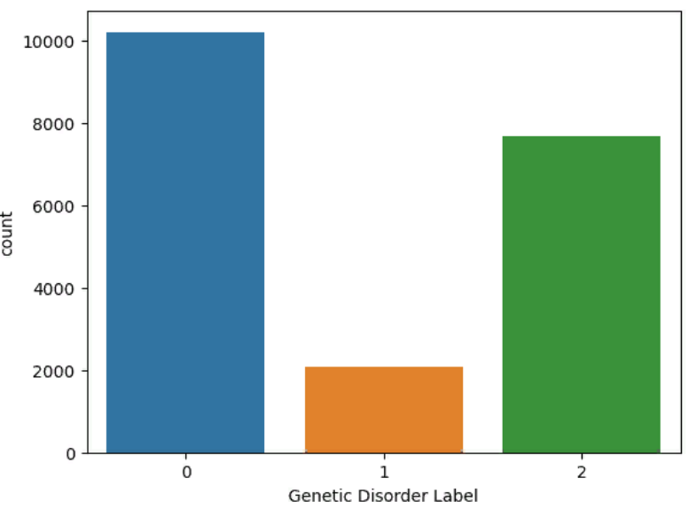
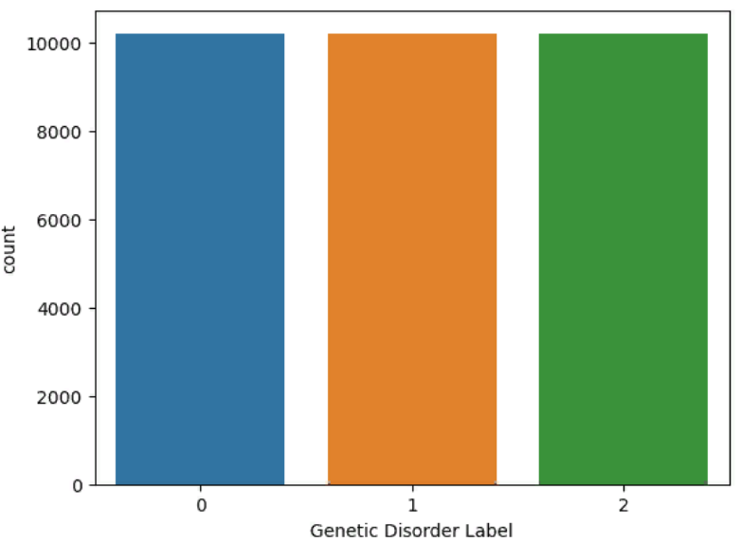
Extract, Transformer, Load
балансировка RandomOverSampler

Slide 8
Построение моделей
RandomForestClassifier;
RandomForestClassifier with GridSearch;
GradientBoostingClassifier;
GradientBoostingClassifier with RandomSearch.

Slide 9
Построение ансамблей моделей
Bagging на RandomForestClassifier;
AdaBoosting на DecisionTreeClassifier;
Stecking:
- KNeighborsClassifier;
- DecisionTreeClassifier;
- RandomForestClassifier.

Slide 10
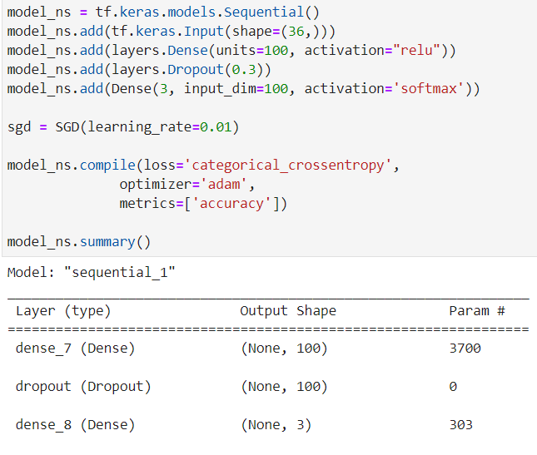
Прогнозирование. ИНС

Slide 11
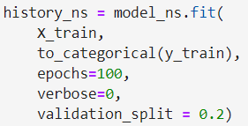
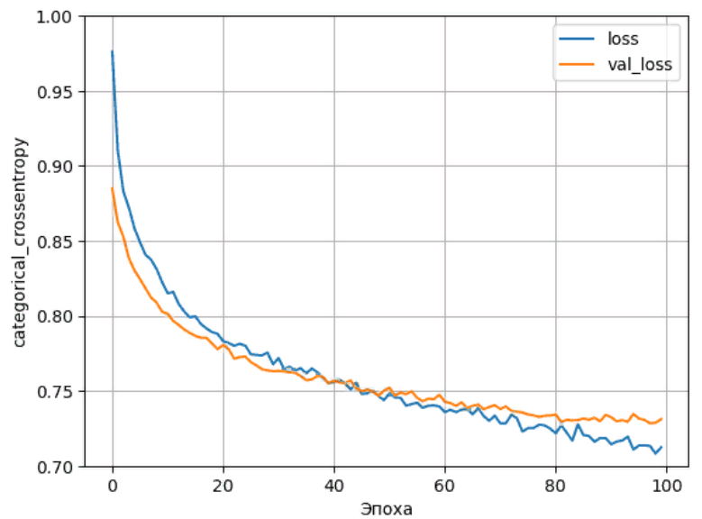
Прогнозирование. ИНС

Slide 12
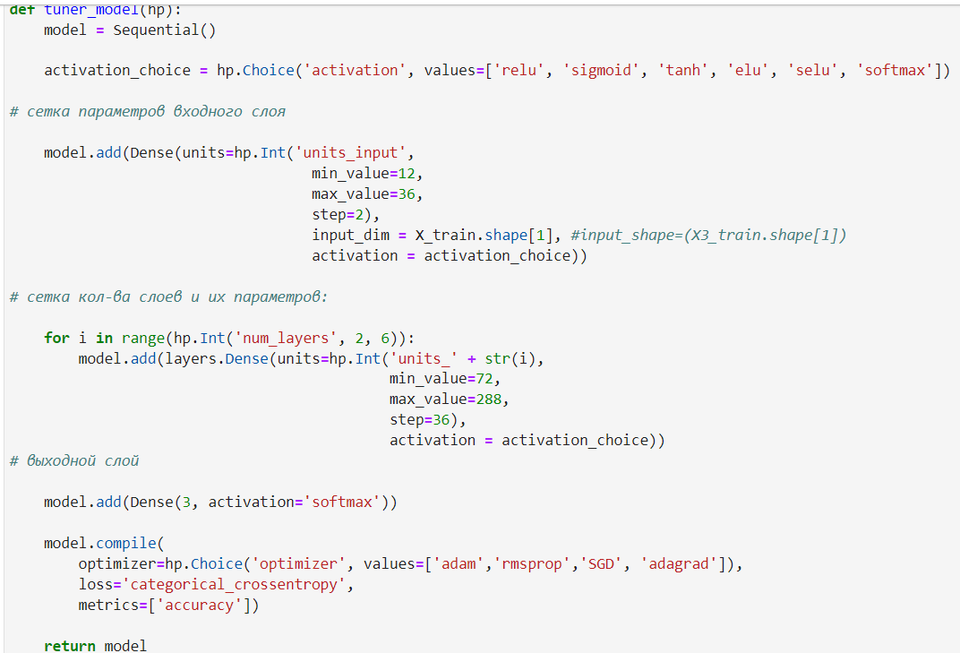
Прогнозирование. ИНС with Keras Tuner

Slide 13
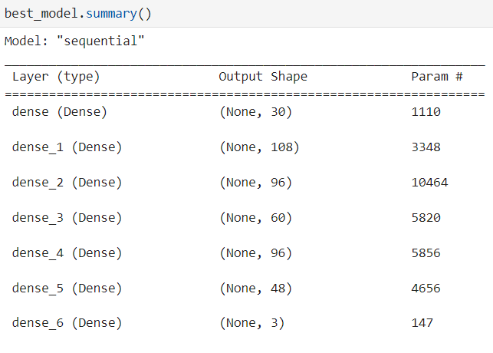
Прогнозирование. ИНС with Keras Tuner

Slide 14
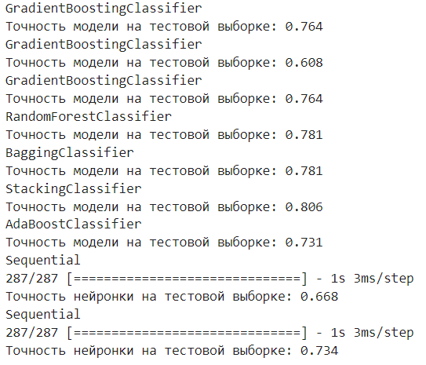
Выбор наилучшей модели

Slide 15
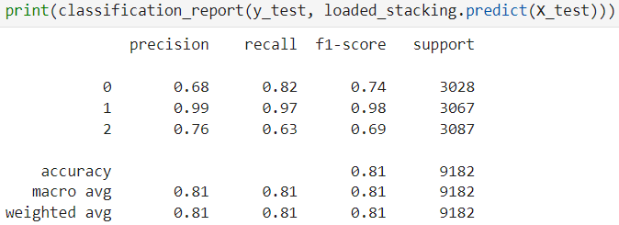
Метрики наилучшей модели

Slide 16
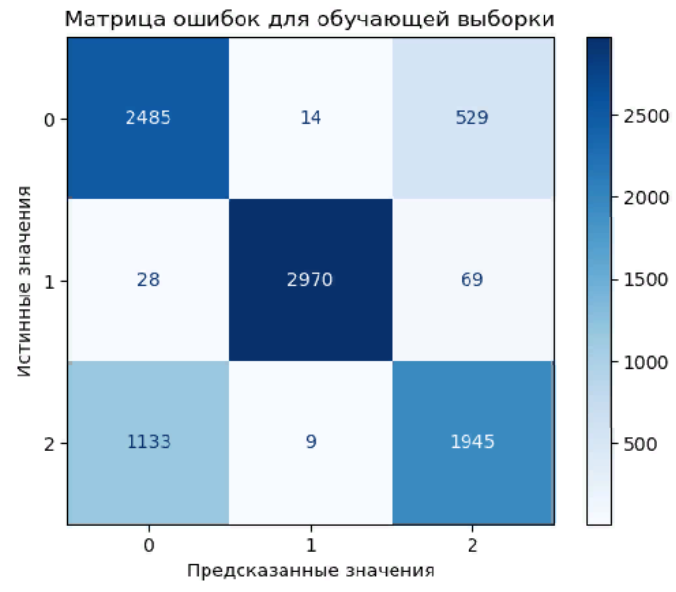
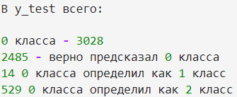
Метрики наилучшей модели

Slide 17
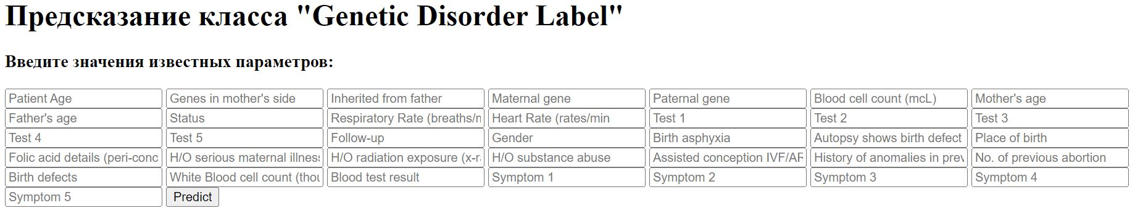
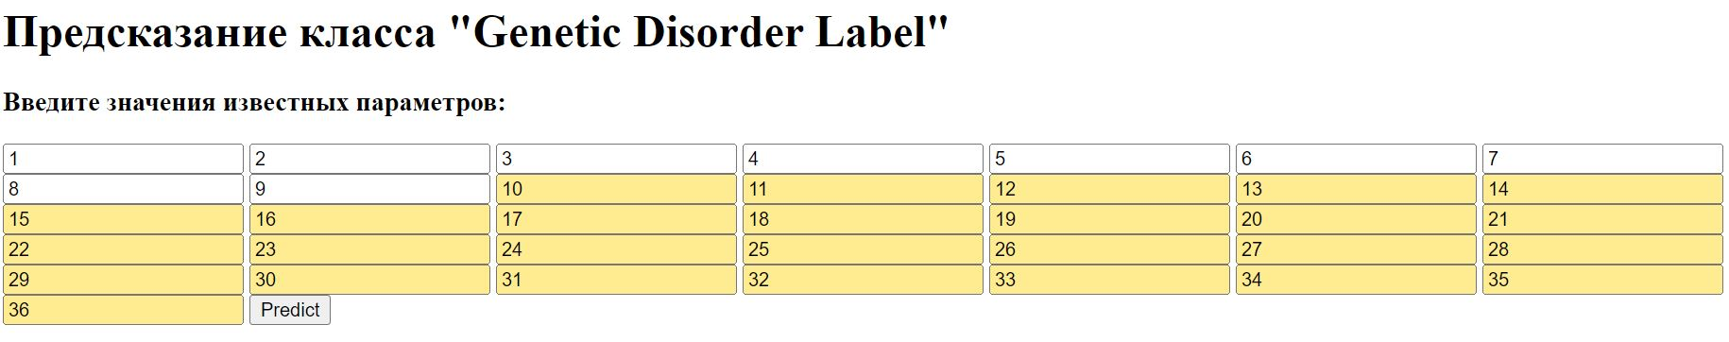
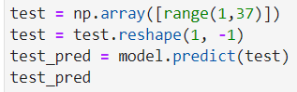
Flask-приложение

Slide 18
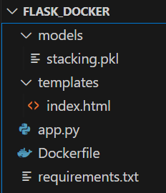
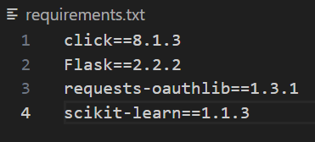
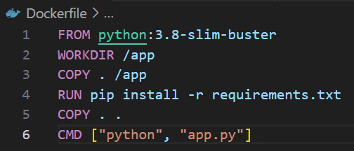
Упаковка приложения docker

Slide 19
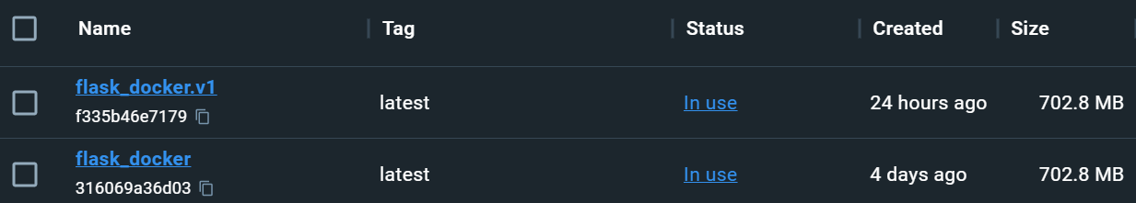
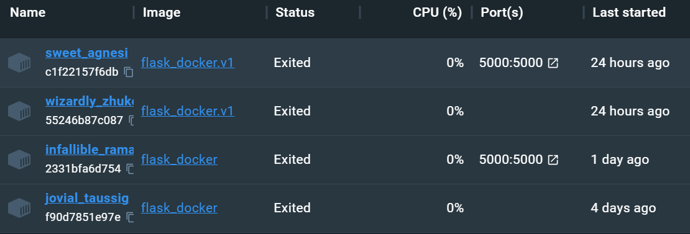
Упаковка приложения docker

Slide 20
Спасибо за внимание!

